Slide 1
EUROPA.-LA VUELTA AL MUNDO EN 885 JARDINES.-PORTUGAL
JARDINES DE MADEIRA.-a
Selección de textos y fotografías por
JOSE ELIAS BONELLS

Slide 2
Funchal
Funchal es la capital de la isla de Madeira, una de las regiones autónomas de la república de Portugal (la otra es las Azores).
Además de la capitalidad, la ciudad se caracteriza por ser panorámica y el centro urbano mayor de la isla. Funchal es la ciudad más prominente de la Portugal insular.
El municipio y la ciudad de Funchal, incluidas las Islas Salvajes (las islas Desertas forman parte del municipio de Santa Cruz), dos reservas naturales situadas a cerca de 160 kilómetros (ambas deshabitadas).

Slide 3
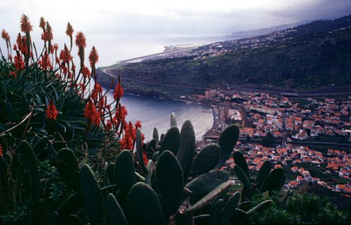
Notes:
Funchal

Slide 4
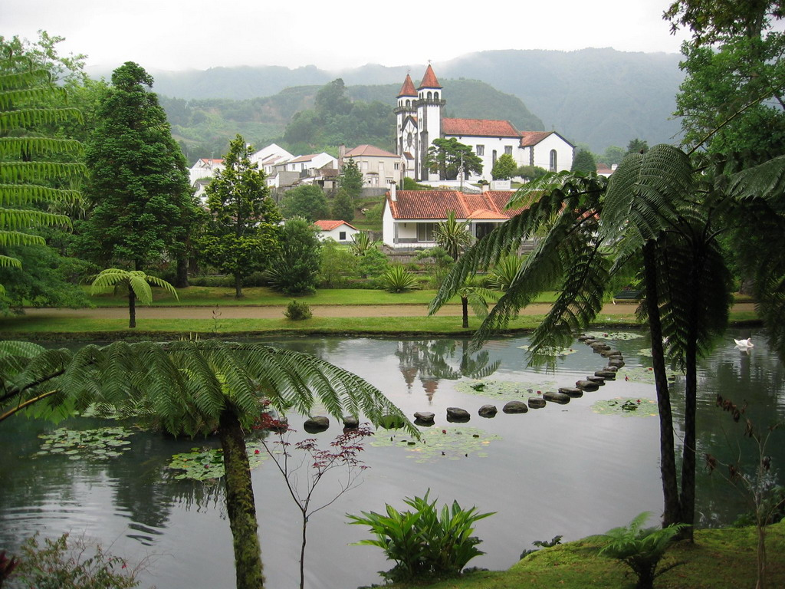
Notes:
Funchal

Slide 5
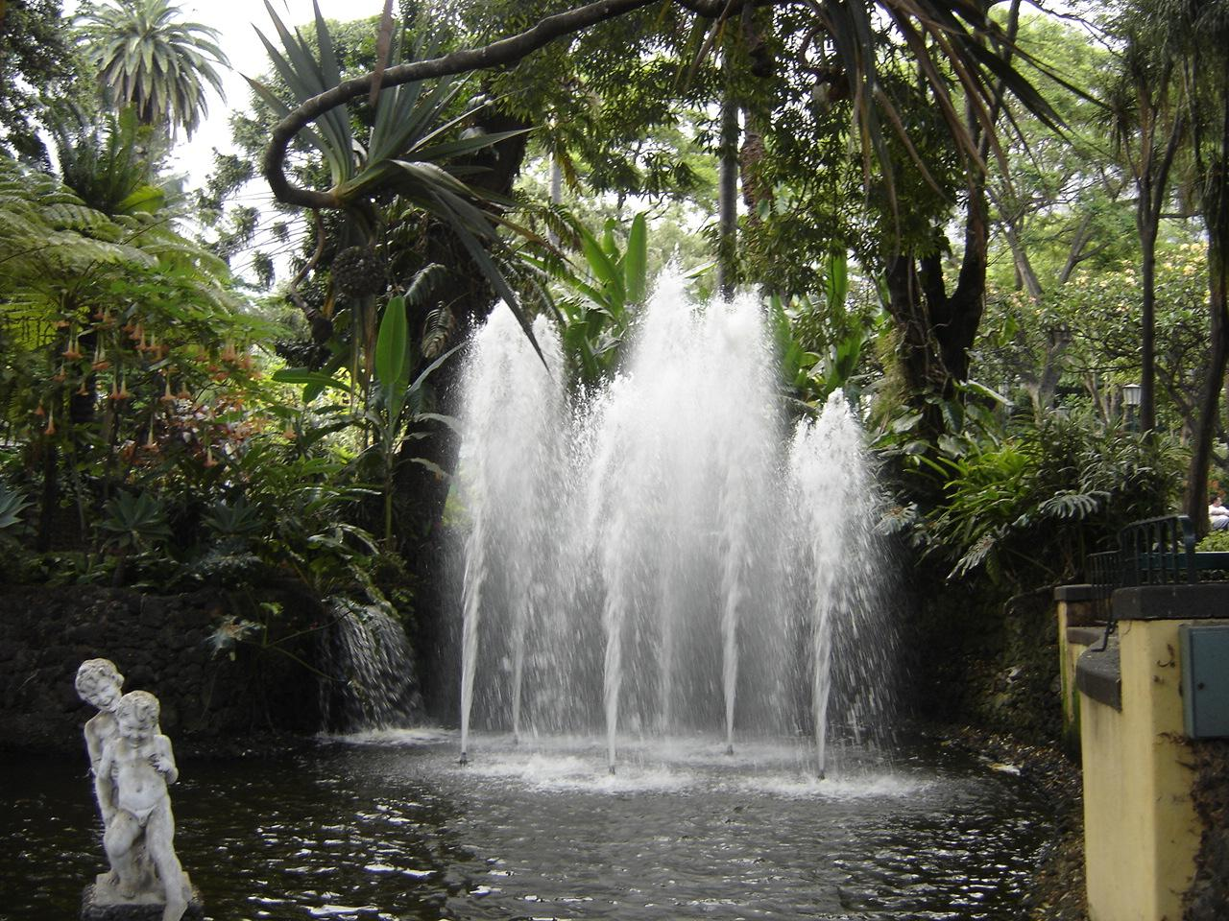
Notes:
Funchal.-Jardin Municipal

Slide 6
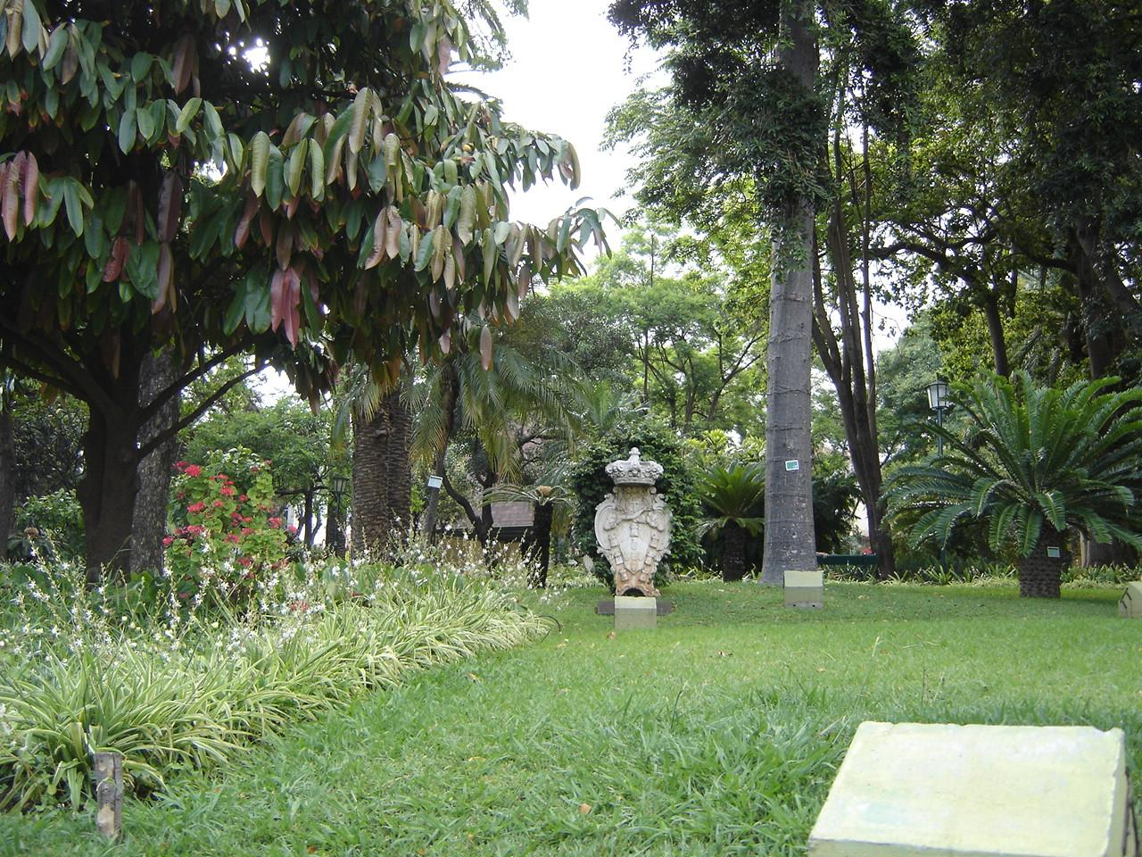
Notes:
Funchal.-Jardin Municipal

Slide 7
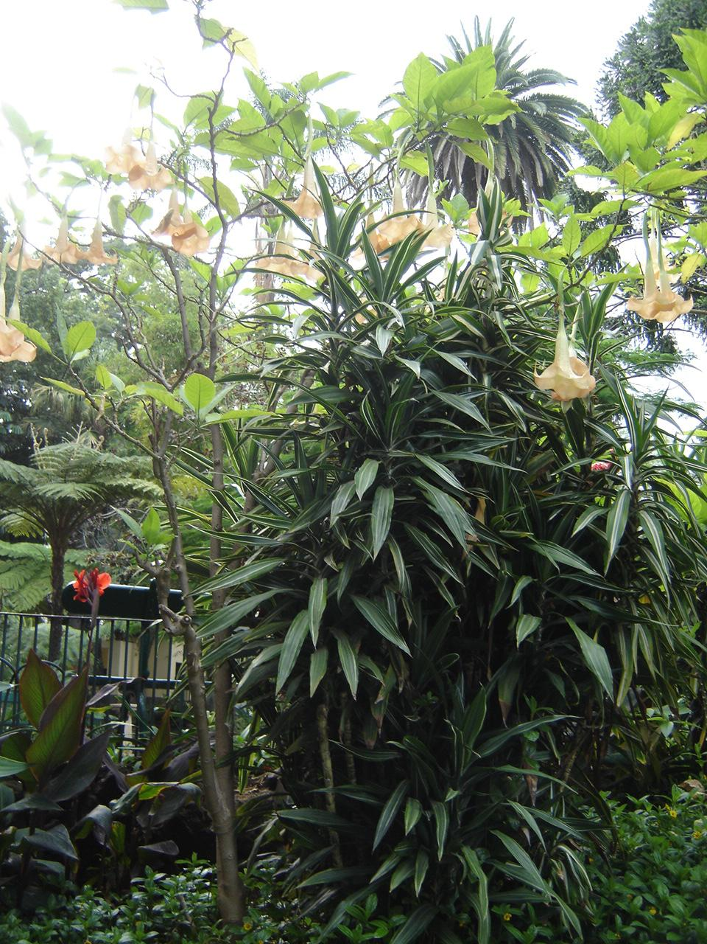
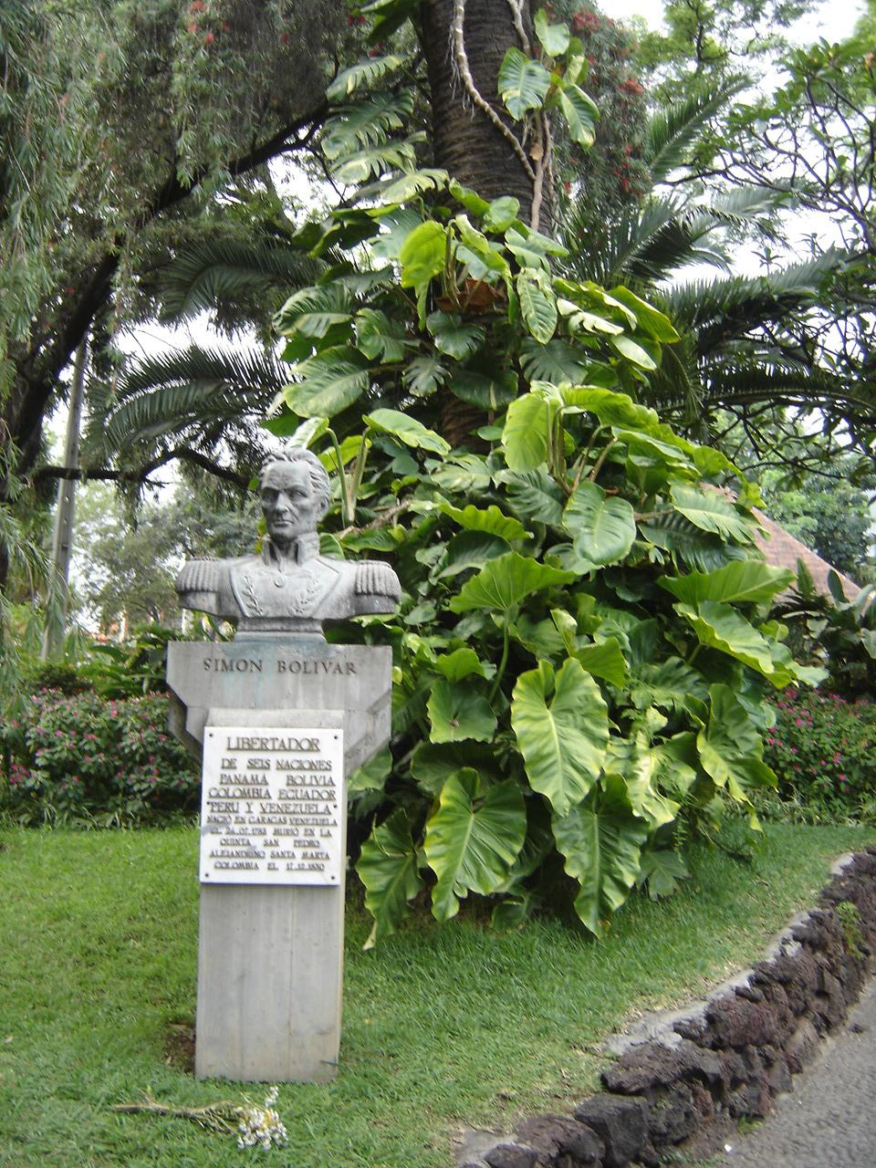
Notes:
Funchal.-Jardin Municipal

Slide 8
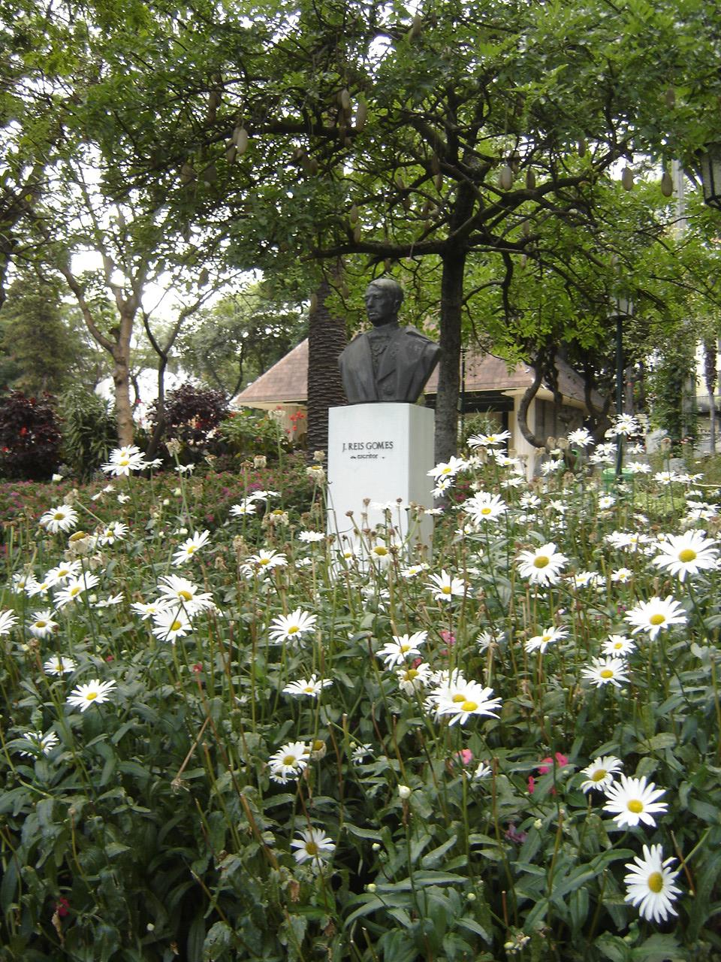
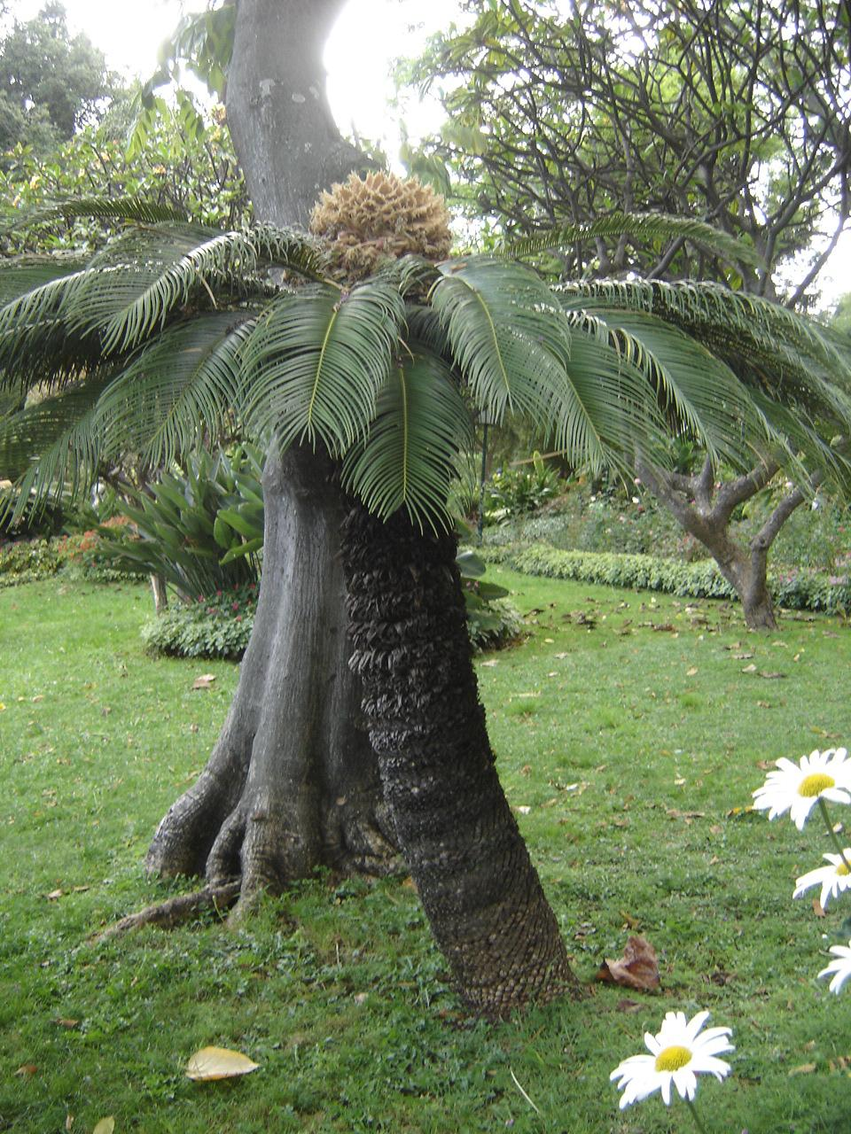
Notes:
Funchal.-Jardin Municipal

Slide 9
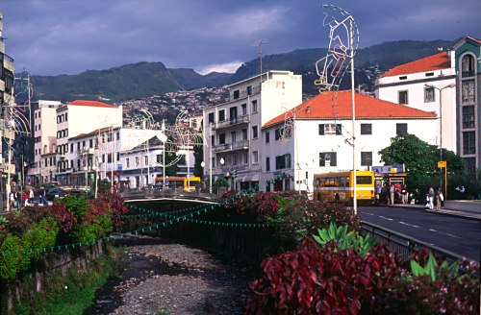
Notes:
Funchal

Slide 10
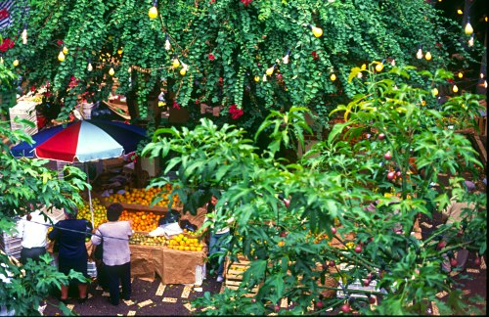
Notes:
Funchal

Slide 11
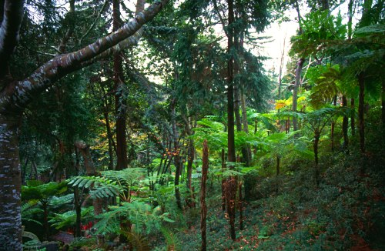
Notes:
Funchal

Slide 12
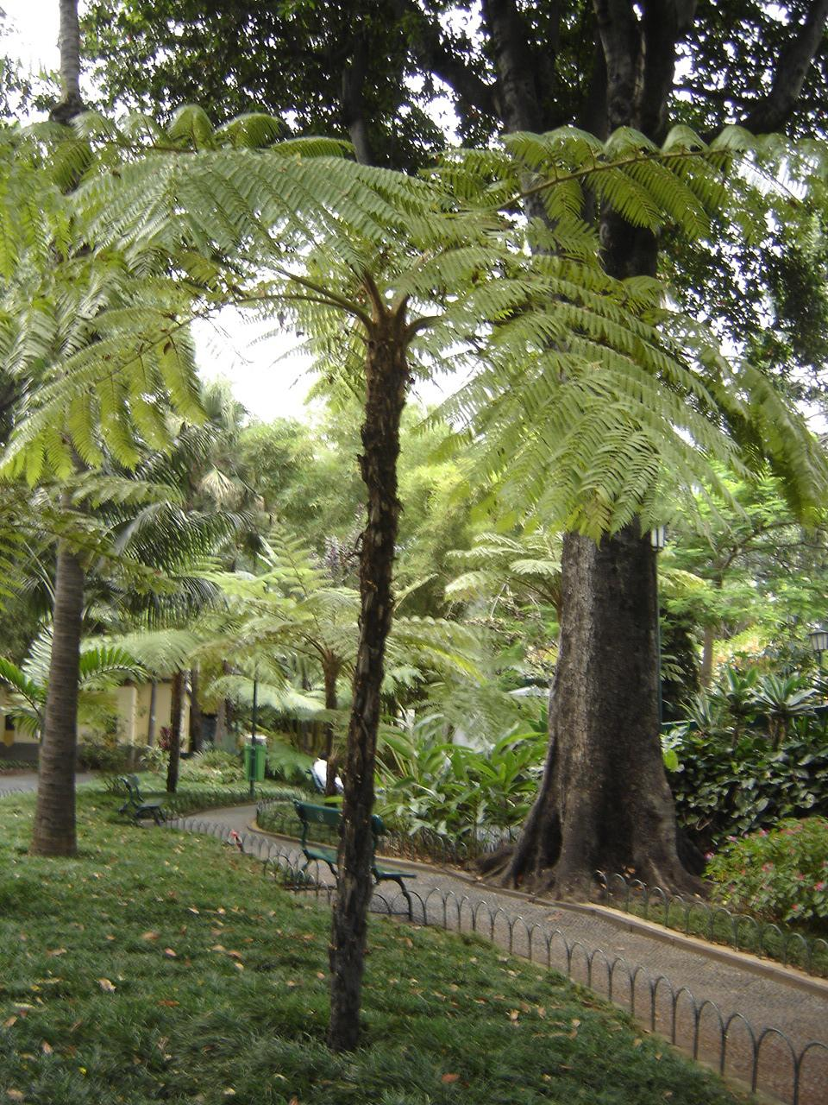
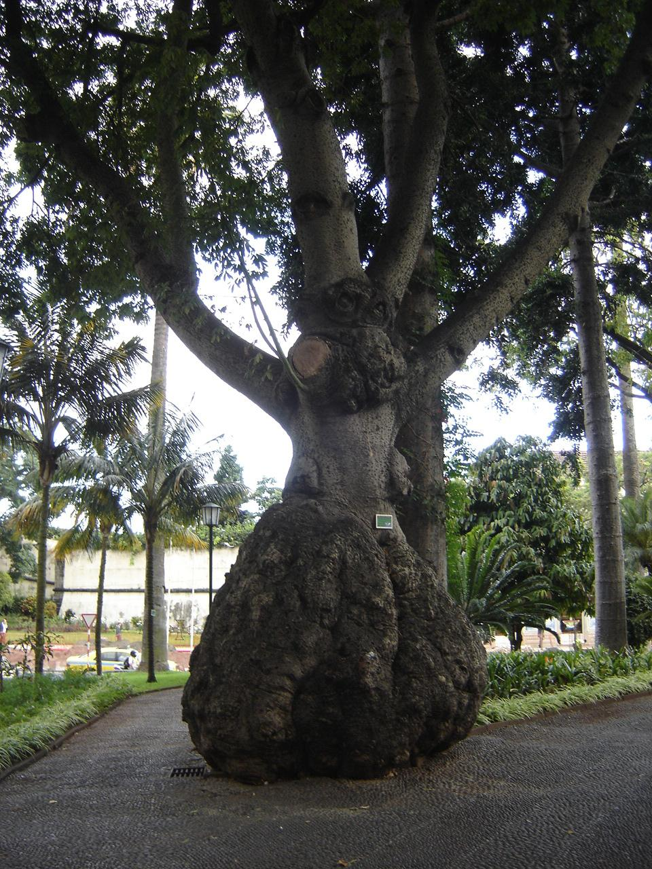
Notes:
Funchal.-Jardin Municipal

Slide 13
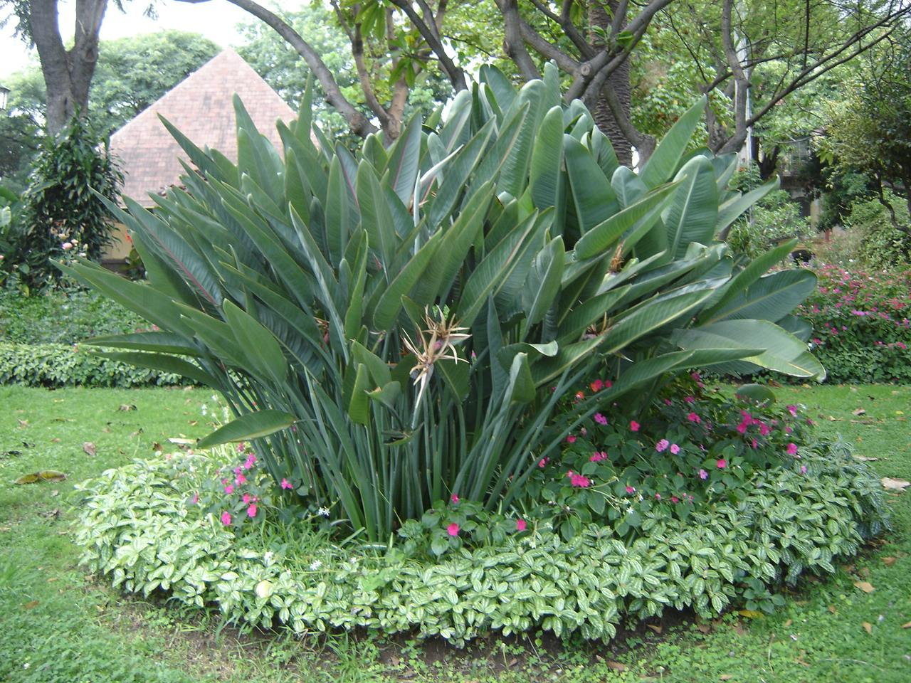
Notes:
Funchal.-Jardin Municipal

Slide 14
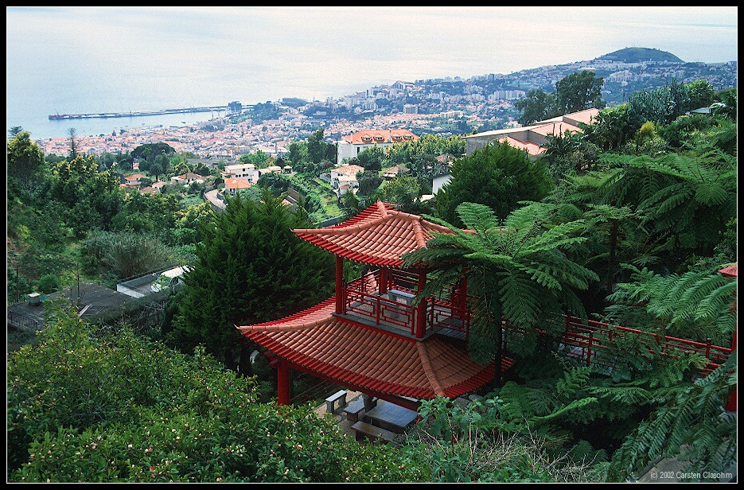
Notes:
Funchal

Slide 15
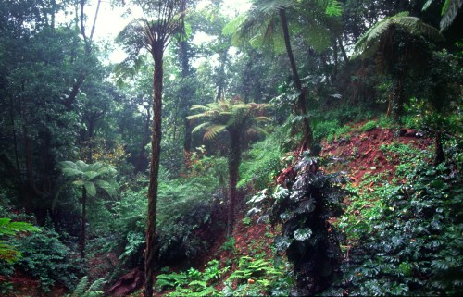
Notes:
Funchal

Slide 16
Jardin Magic
El jardín está situado entre un centro comercial Forum Madeira y el malecón, cerca del Hotel Pestana Grand.
Rua Ponta da Cruz 25.
El jardín es una parte de Madeira Magic.
Aquí podemos ver una hermosa colección de plantas de todo el mundo.
Hay 180 especies de Europa, 170 de América, 200 de África, 140 de Oceanic Islas y el 80 de Asia.
Por un muy buen concepto de los jardines y una plantación colorida el jardín es un viaje por los cinco continentes del mundo.

Slide 17
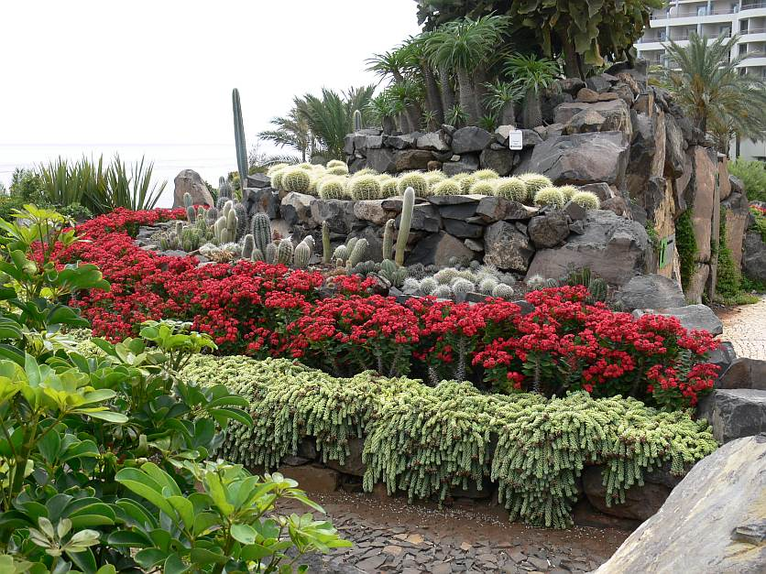
Notes:
Jardin Magic

Slide 18
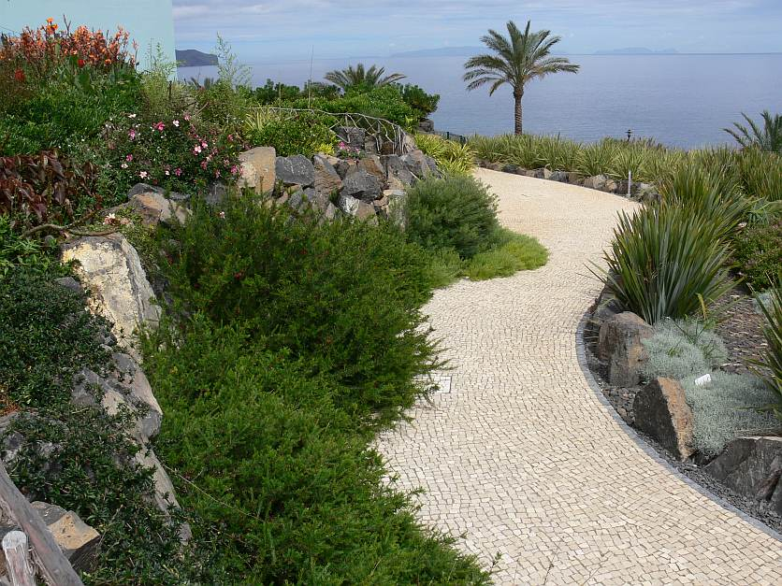
Notes:
Jardin Magic

Slide 19
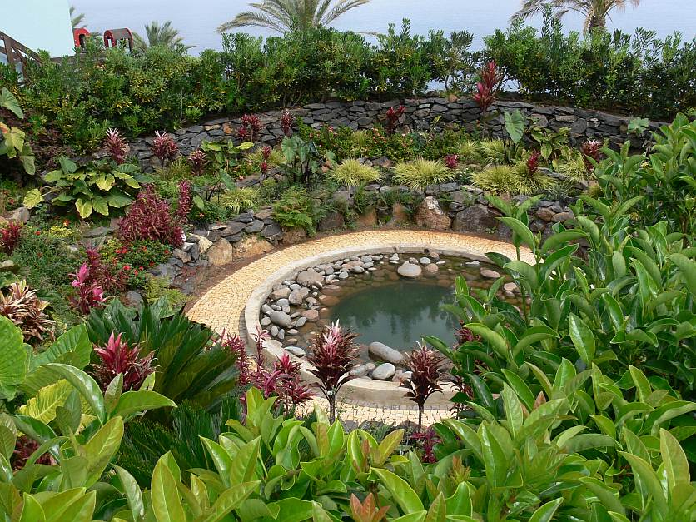
Notes:
Jardin Magic

Slide 20
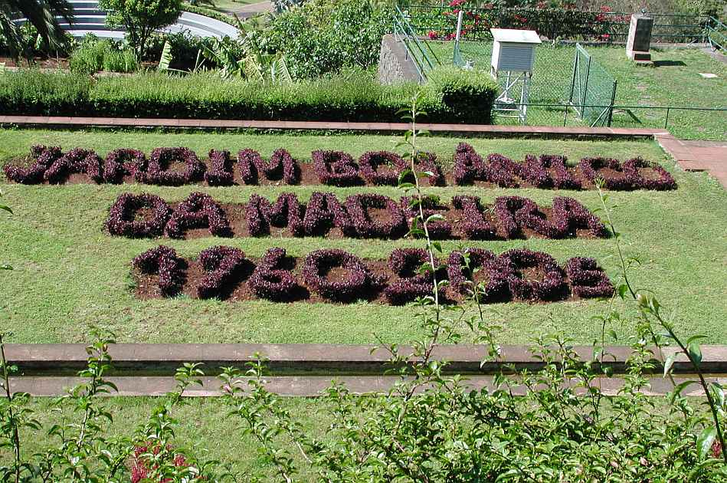
Notes:
Madeira

Slide 21
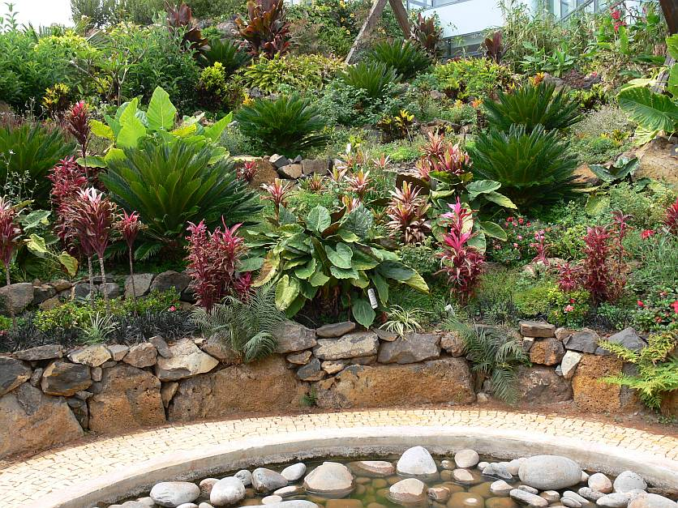
Notes:
Jardin Magic

Slide 22
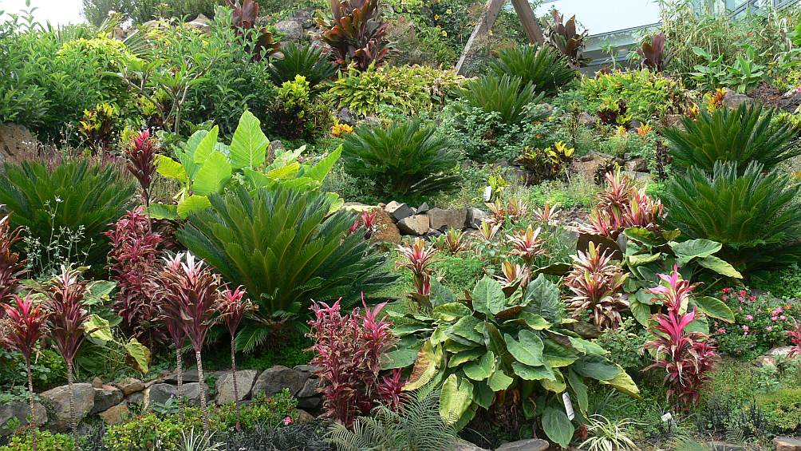
Notes:
Jardin Magic

Slide 23
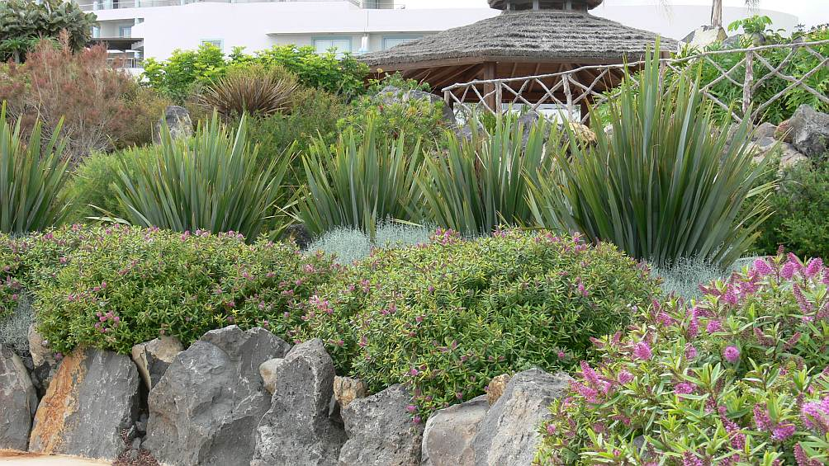
Notes:
Jardin Magic

Slide 24
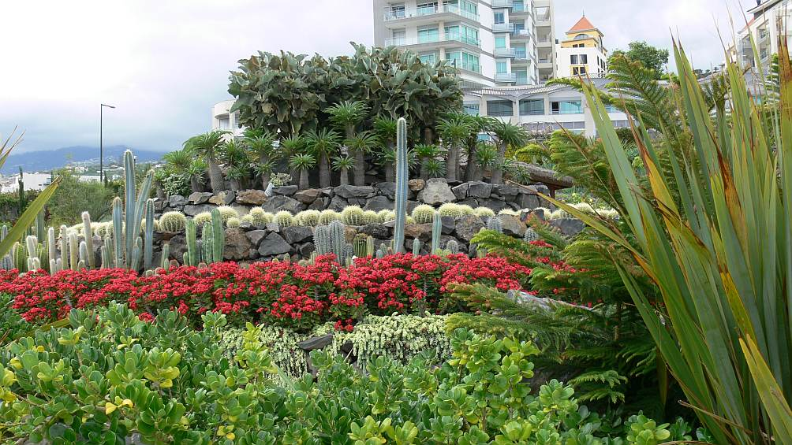
Notes:
Jardin Magic

Slide 25
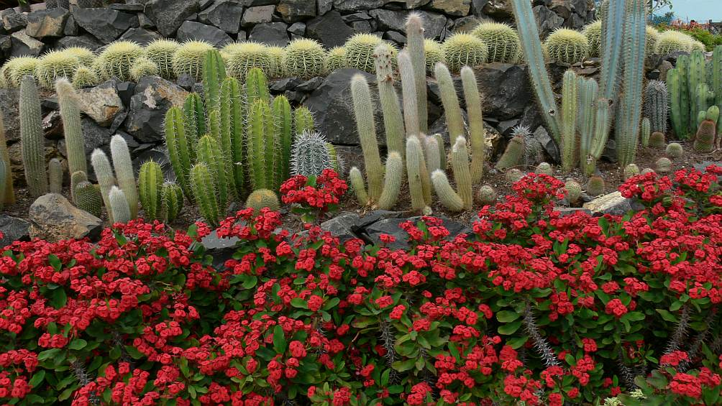
Notes:
Jardin Magic

Slide 26
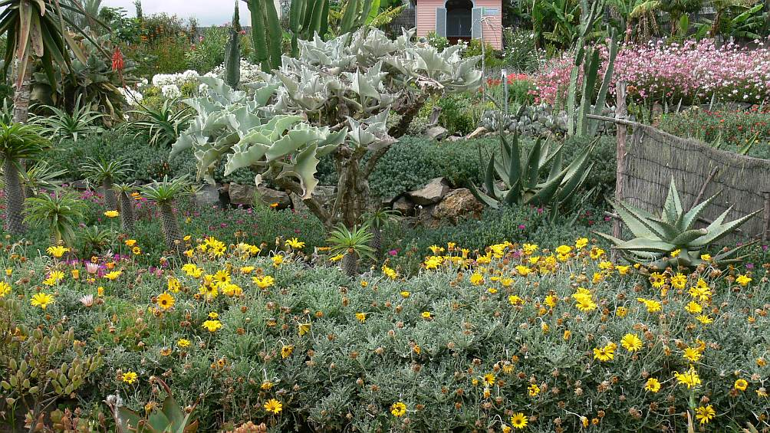
Notes:
Jardin Magic

Slide 27
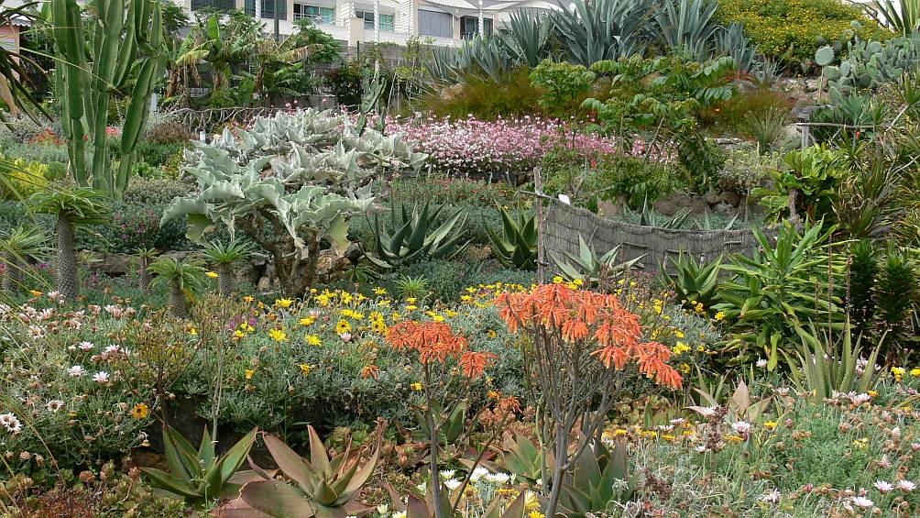
Notes:
Jardim Magic

Slide 28
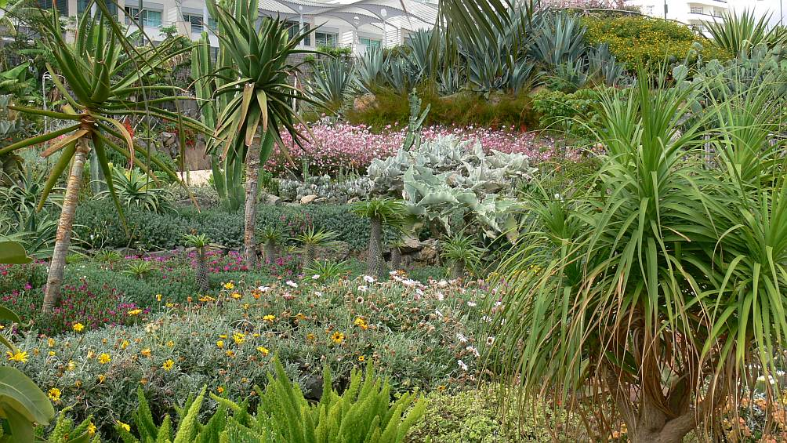
Notes:
Jardin Magic

Slide 29
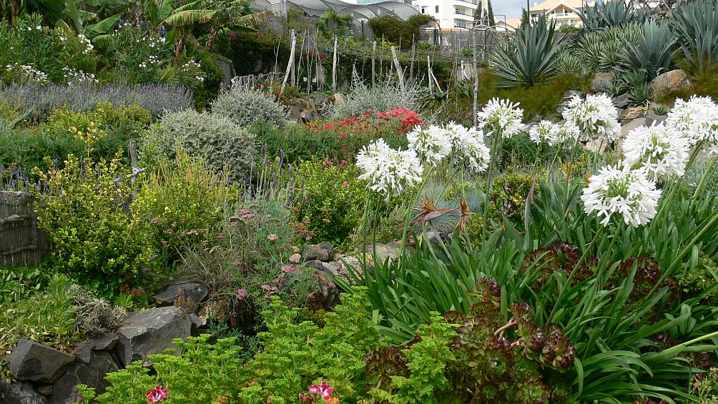
Notes:
Jardin Magic

Slide 30
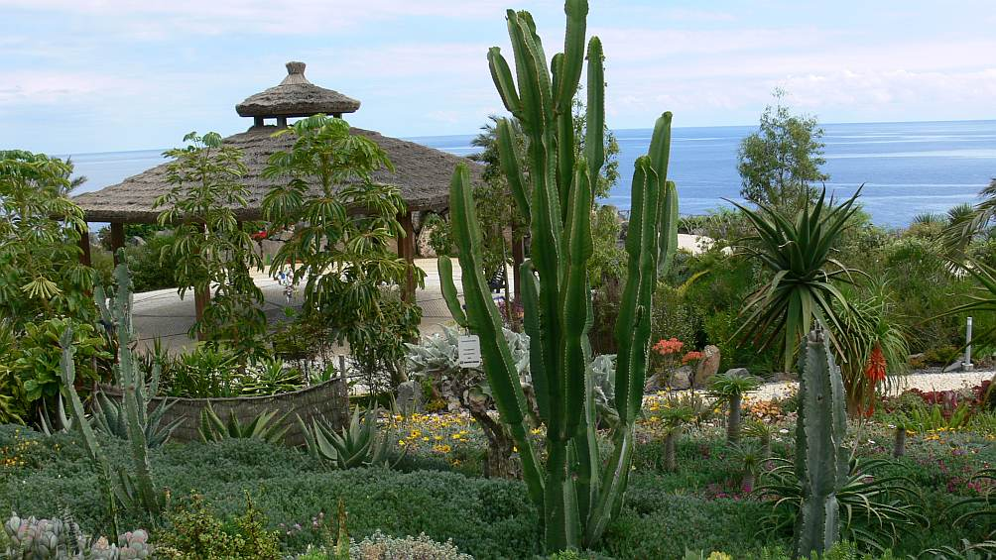
Notes:
Jardim Magic

Slide 31
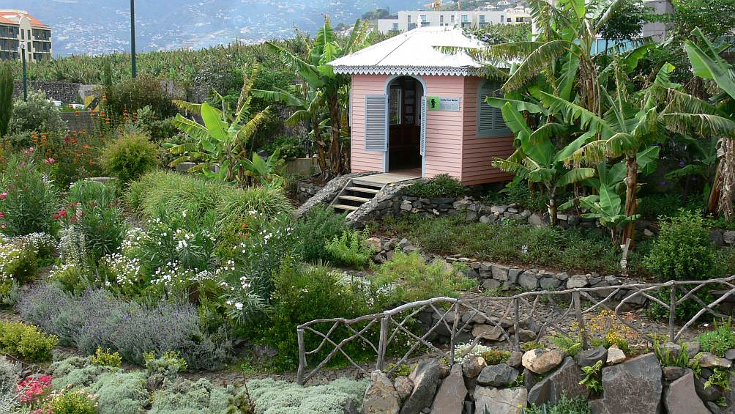
Notes:
Jardin Magic

Slide 32
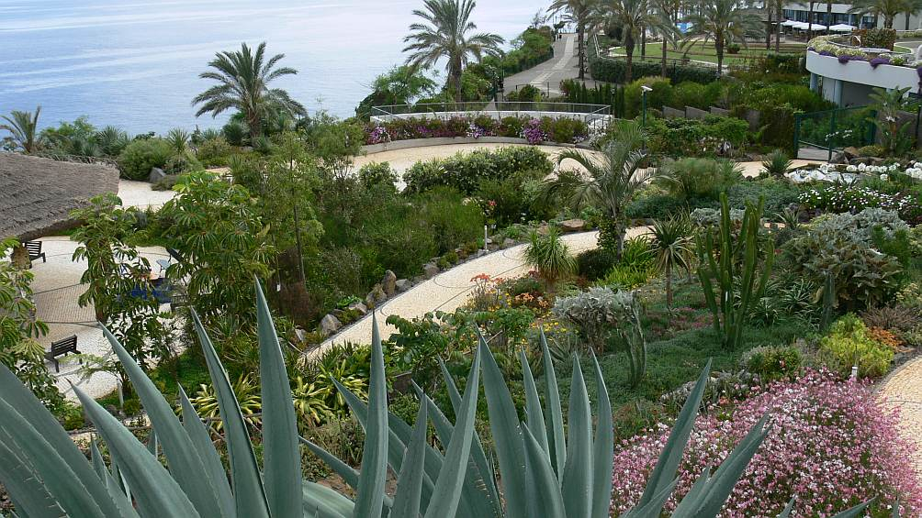
Notes:
Jardin Magic

Slide 33
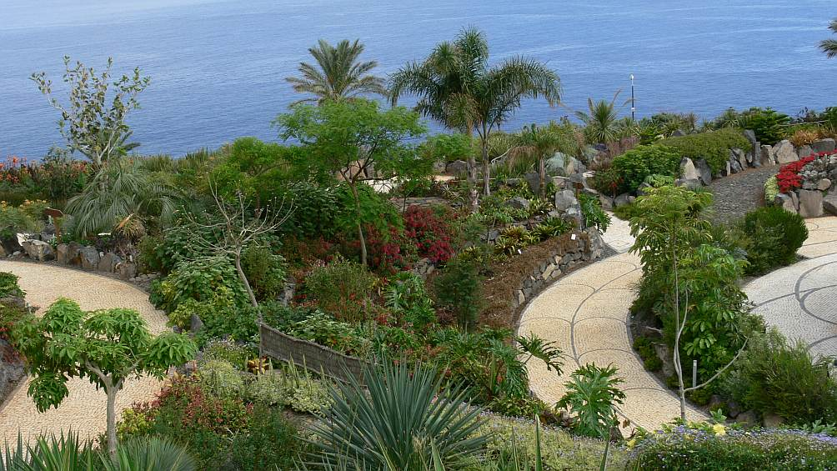
Notes:
Jardin Magic

Slide 34
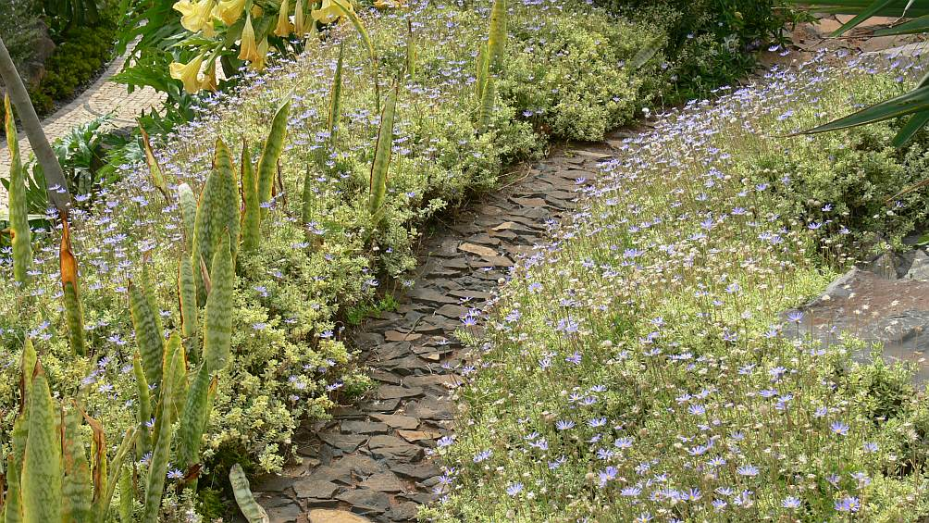
Notes:
Jardin Magic

Slide 35
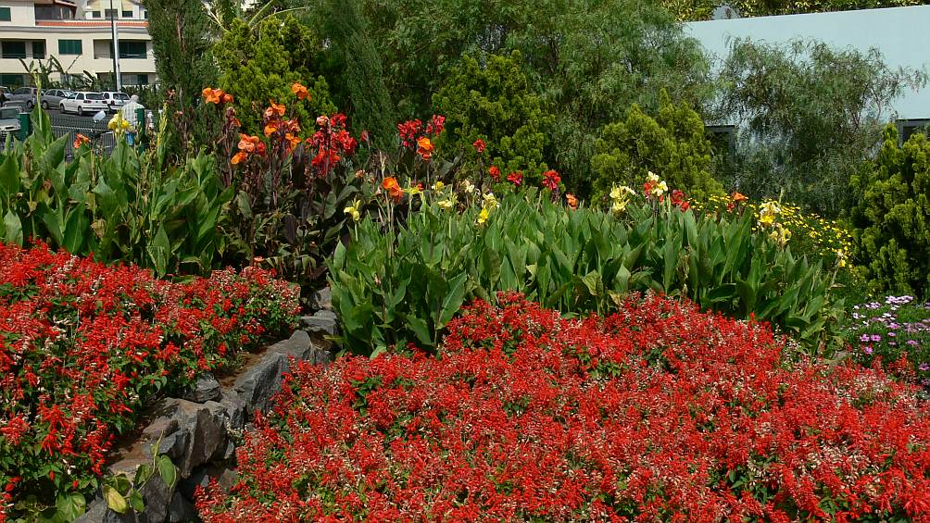
Notes:
Jardin Magic

Slide 36
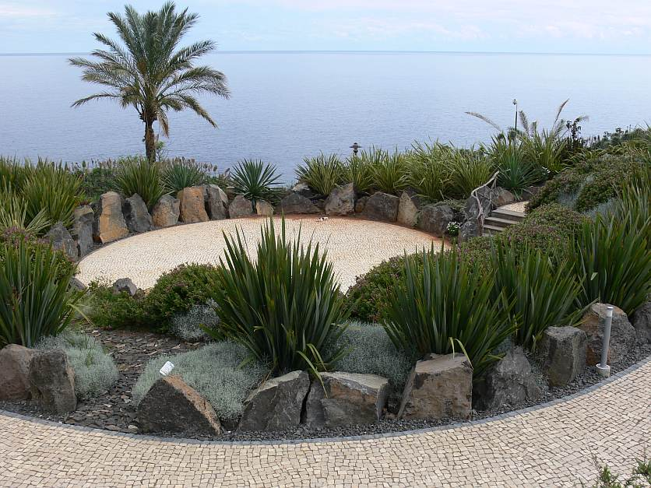
Notes:
Jardin Magic

Slide 37
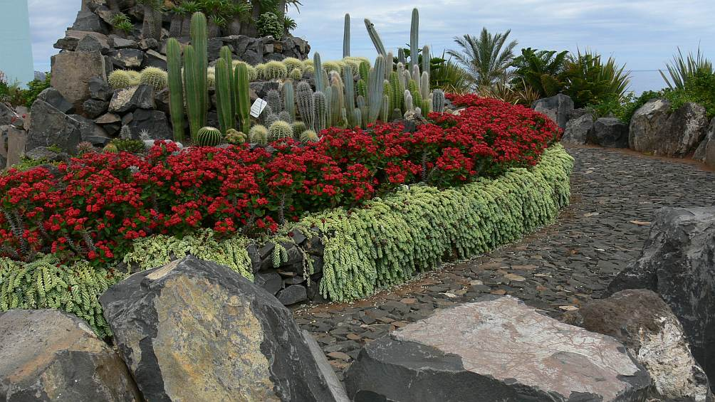
Notes:
Jardin Magic

Slide 38
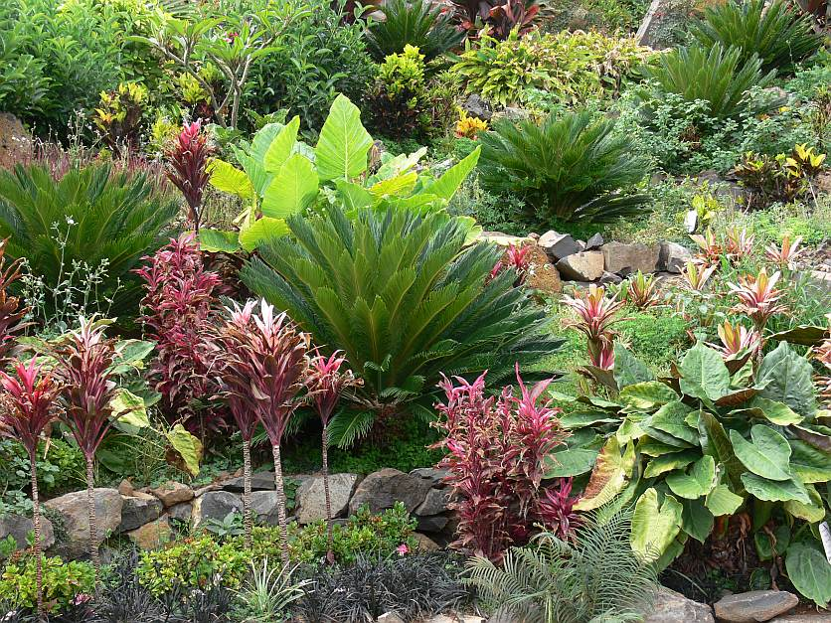
Notes:
Jardin Magic

Slide 39
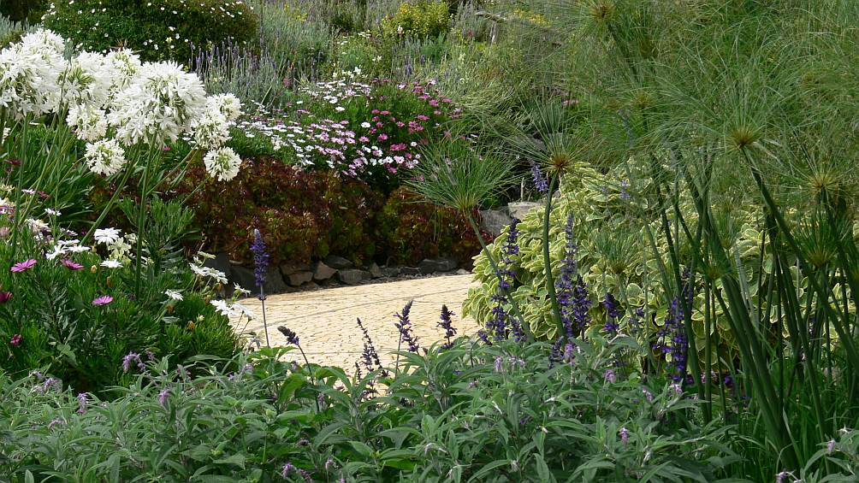
Notes:
Jardin Magic

Slide 40
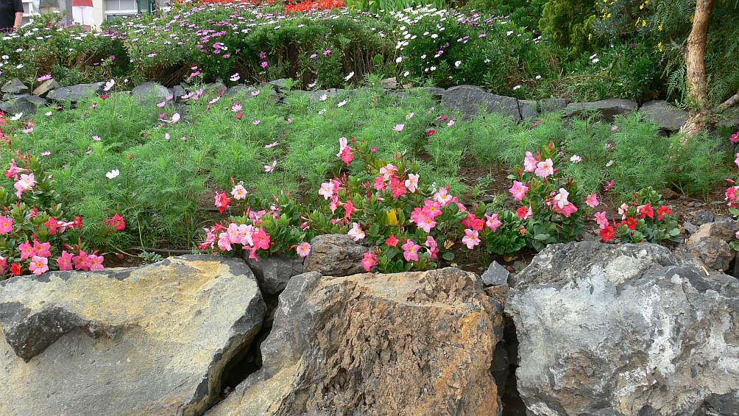
Notes:
Jardin Magic

Slide 41
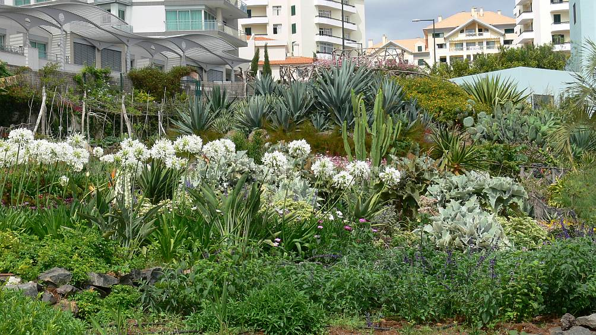
Notes:
Jardin Magic

Slide 42
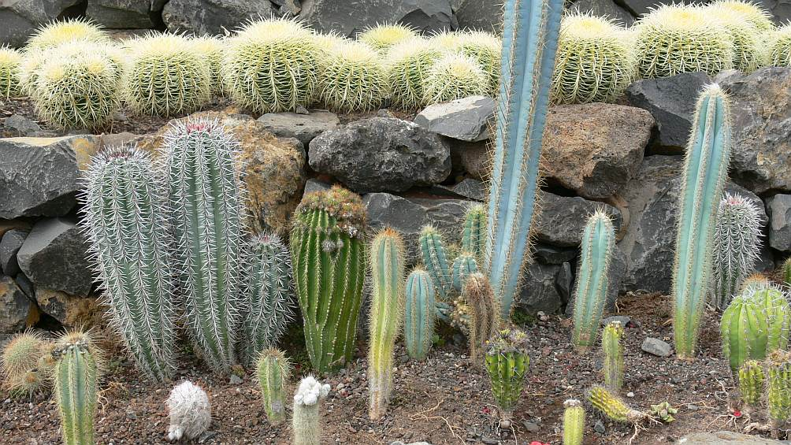
Notes:
Jardin Magic

Slide 43
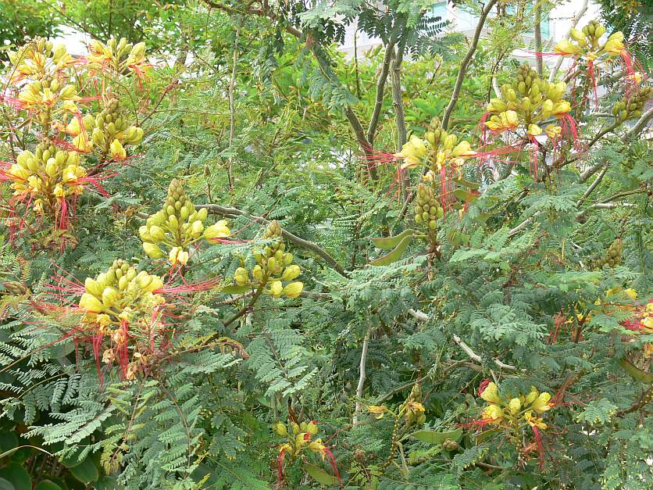
Notes:
Jardin Magic

Slide 44
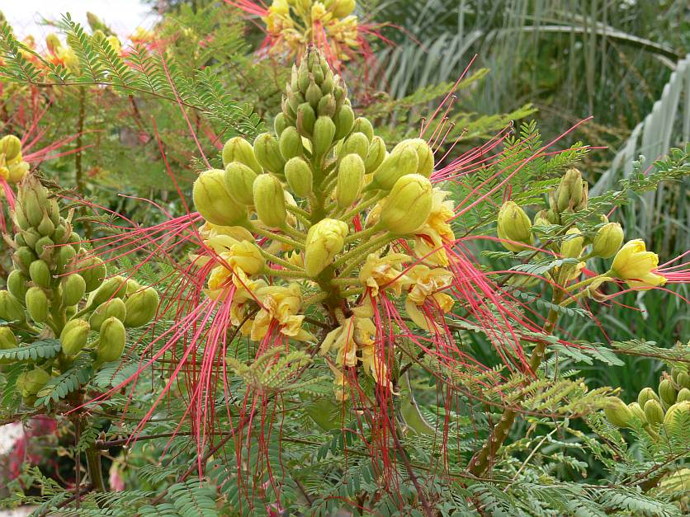
Notes:
Jardin Magic

Slide 45
Jardin Botánico de Madeira
El jardín es una magnífica ubicación en una colina a 200 metros de altura desde donde hay una vista fantástica de la ciudad de Funchal a continuación.
La creación del jardín se inició en 1960 y tiene una colección de 2.500 tipos diferentes de plantas de todos los continentes.
El Museo de Historia Natural, situado en el jardín también tiene una rica colección, mostrando la riqueza natural del archipiélago.
Al lado del jardín es un parque de aves (Jardim dos Loiros);
A veces los pájaros pueden volar en el jardín botánico.
El jardín de orquídeas de adición (15 minutos a pie) asegura que se trata de un viaje de un día.

Slide 46
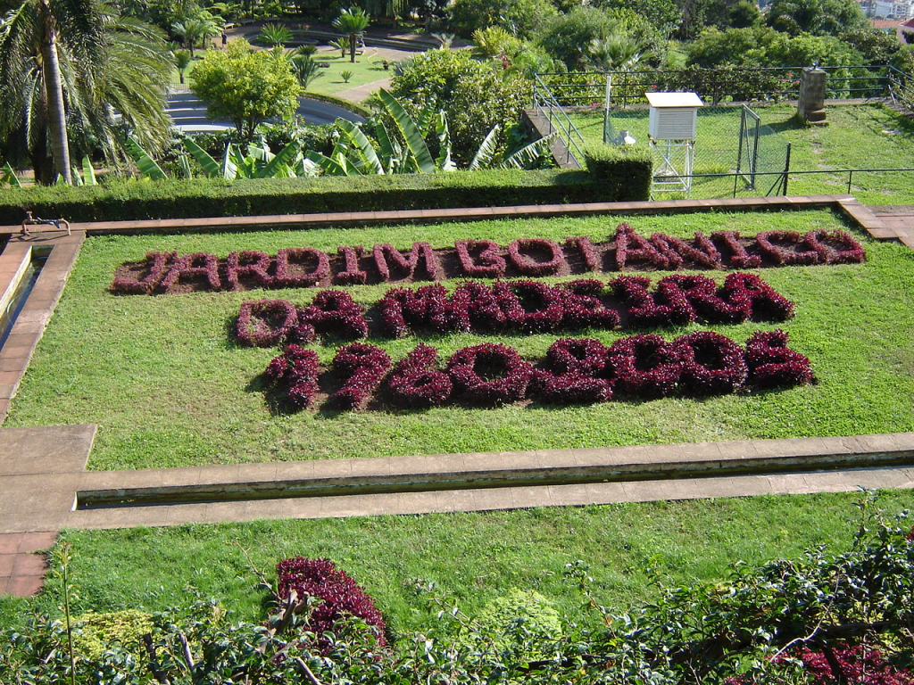
Notes:
Madeira

Slide 47
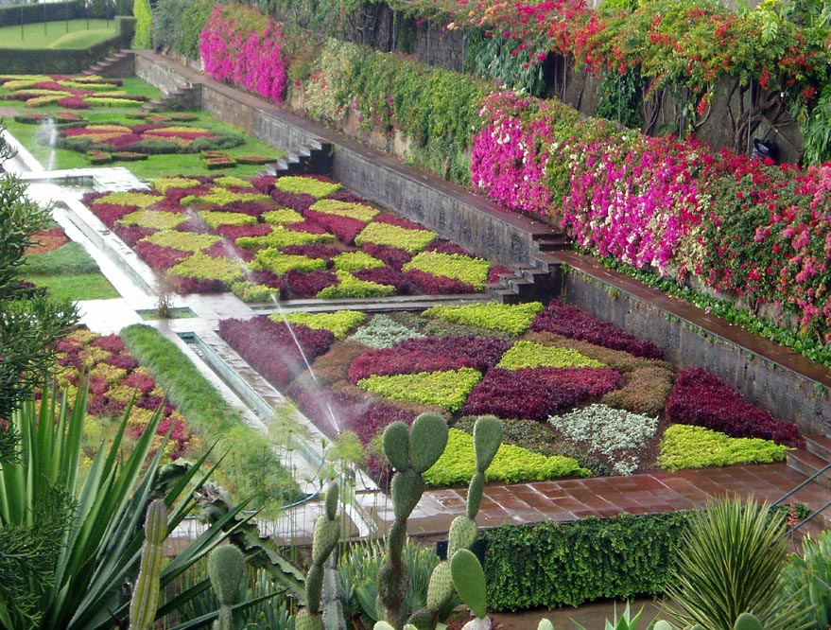
Notes:
Madeira

Slide 48
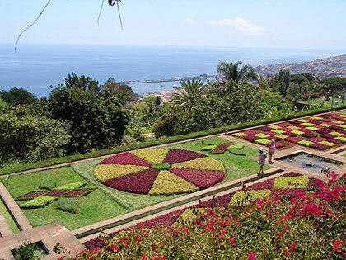
Notes:
Madeira

Slide 49
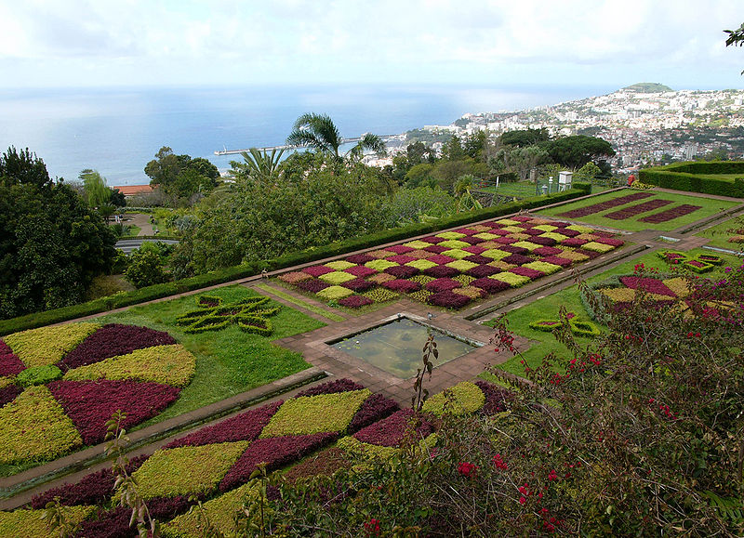
Notes:
Madeira

Slide 50
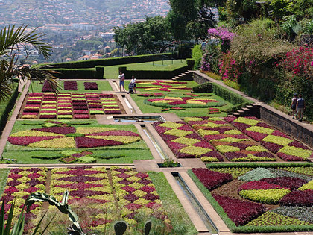
Notes:
Madeira

Slide 51
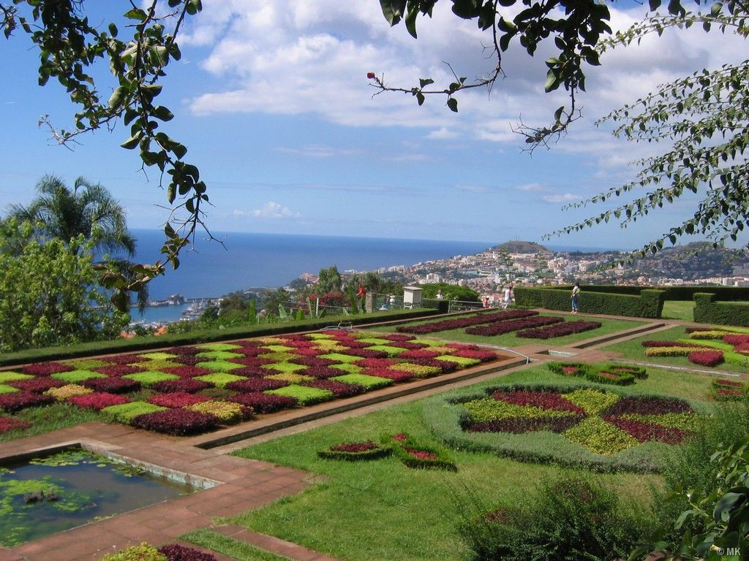
Notes:
Madeira

Slide 52

Notes:
Madeira

Slide 53

Notes:
Madeira

Slide 54


Slide 55

Notes:
Madeira

Slide 56

Notes:
Madeira

Slide 57

Notes:
Madeira

Slide 58

Notes:
Madeira

Slide 59

Notes:
Madeira

Slide 60

Notes:
Madeira

Slide 61

Notes:
Madeira

Slide 62

Notes:
Madeira

Slide 63

Notes:
Funchal

Slide 64

Notes:
Monte Furao

Slide 65

Notes:
Madeira

Slide 66

Notes:
Madeira

Slide 67

Notes:
Madeira

Slide 68

Notes:
Madeira

Slide 69

Notes:
Madeira

Slide 70

Notes:
Madeira

Slide 71

Notes:
Madeira

Slide 72

Notes:
Madeira

Slide 73

Notes:
Madeira

Slide 74

Notes:
Madeira

Slide 75

Notes:
Madeira

Slide 76

Notes:
Madeira

Slide 77

Notes:
Funchal

Slide 78

Notes:
Madeira

Slide 79
Notes:
Madeira

Slide 80

Notes:
Madeira

Slide 81

Notes:
Madeira

Slide 82

Notes:
Madeira.-Agave attenuata

Slide 83
Jardin Tropical Monte Palace
El jardín está situado a 9 km. de Funchal 500 metros sobre el nivel del mar.
En el jardín hay una gran diferencia de altitud.
Este jardín está abierto desde 1991 y tiene una de las más importantes colecciones de azulejos de Portugal.
En el jardín se puede encontrar también muchas estatuas.
Helechos árbol y cycas están muy bien representados.
Pasar un día inolvidable en este jardín será un verdadero placer.

Slide 84

Notes:
Jardim Tropical Monte Palace

Slide 85

Notes:
Jardin Tropical

Slide 86

Notes:
Jardin Tropical Monte Palace

Slide 87

Notes:
Jardin Tropical Monte Pàlace

Slide 88

Notes:
Jardim Tropical

Slide 89

Notes:
Jardin Tropical

Slide 90

Notes:
Jardin Tropical Monte Palace

Slide 91

Notes:
Jardin Tropical Monte Palace

Slide 92

Notes:
Jardin Tropical Monte Palace

Slide 93

Notes:
Jardin Tropical Monte Palace

Slide 94

Notes:
Jardin Tropical Monte Palace

Slide 95

Notes:
Jardin Tropicl Monte Palace

Slide 96

Notes:
Jardin Tropical Monte Palace

Slide 97

Notes:
Jardin Tropical Monte Palace

Slide 98

Notes:
Jardin Tropical Monte Palace

Slide 99

Notes:
Jardin Tropical Monte Palace

Slide 100

Notes:
Jardin Tropical Monte Palace

Slide 101

Notes:
Jardin Tropical Monte Palace

Slide 102

Notes:
Jardin Tropical Monte Palace

Slide 103

Notes:
Jardin Tropical Monte Palace

Slide 104

Notes:
Jardin Tropical Monte Palace

Slide 105

Notes:
Jardin Tropical Monte Palace

Slide 106

Notes:
Jardin Tropical Monte Palace

Slide 107

Notes:
Jardin Tropical Monte Palace

Slide 108

Notes:
Jardin Tropical Monte Palace

Slide 109
Notes:
Jardin Tropical Monte Palace

Slide 110
Notes:
Jardin Tropical Monte Palace

Slide 111

Notes:
Jardin Tropical Monte Palace

Slide 112

Notes:
Jardin Tropical Monte Palace

Slide 113

Notes:
Jardin Tropical Monte Palace

Slide 114

Notes:
Jardin Tropical Monte Palace

Slide 115

Notes:
Jardin Tropical Monte Palace

Slide 116

Notes:
Jardin Tropical Monte Palace

Slide 117

Notes:
Jardin Tropical Monte Palace

Slide 118

Notes:
Jardin Tropical Monte Palace

Slide 119

Notes:
Jardin Tropical Monte Palace

Slide 120

Notes:
Madeira

Slide 121

Notes:
Madeira

